Slide 1
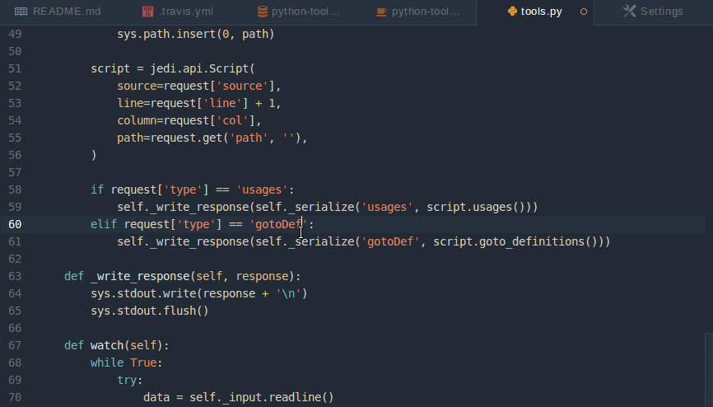



Projet NSI
Mathéo Dall'agnol - -Zhang
Julian Bidault
Cyprien Amour
1ère 4

Slide 2




Présentation du programme
Mathéo Dall'agnol - -Zhang
Julian Bidault
Cyprien Amour
1ère 4

Slide 3

Présentation du main
Mathéo Dall'agnol - -Zhang
Julian Bidault
Cyprien Amour
1ère 4

Slide 4

Présentation du data
Mathéo Dall'agnol - -Zhang
Julian Bidault
Cyprien Amour
1ère 4

Slide 5

Les différentes fonctions
Mathéo Dall'agnol - -Zhang
Julian Bidault
Cyprien Amour
1ère 4
-Décimal vers hexadécimal
-Décimal vers binaire
-Hexadécimal vers décimal
-Hexadécimal vers binaire
-Binaire vers décimal
-Binaire vers hexadécimal
-aide des IA

Slide 6

Démonstration
Mathéo Dall'agnol - -Zhang
Julian Bidault
Cyprien Amour
1ère 4

